Slide 1





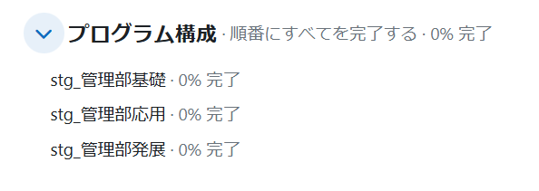


ケーススタディ3～プログラム機能を活用した複数コースのパッケージ化～
「プログラム」とは、複数のコースをパッケージ化し、ひとくくりのコンテンツパッケージとして提供する機能です
「テナント管理者」の青山さんは「Moodle Workplace」の機能を活用した結果、受講管理の分業化、エンロール処理の効率化が向上しました。
営業部のメンバーを対象に3つのコースを順番通りに必修で受けさせたい。
1つ目のコースが受講完了したら次のコースに取り組めるような、スムーズなコース受講フローを作れないでしょうか？
相談
ある日、学習責任者でもある営業部部長の遠藤さんからこんな相談を受けました。
青山
① ②
③ ④
コースの受講完了は「コース完了」のデータが活用できそうです。
「コース完了」がマークされたら、次のコースが解放されるような仕組みができないでしょうか？
青山
これを実現するために、青山さんは「プログラム」機能を活用することにしました。
ケーススタディ3～プログラム機能を活用した複数コースのパッケージ化～

